Slide 1
Нормальный закон распределения и его числовые характеристики

Slide 2
Одним из наиболее часто встречающихся распределений является нормальное распределение. Оно играет большую роль в теории вероятностей и занимает среди других распределений особое положение. Нормальный закон распределения является предельным законом, к которому приближаются другие законы распределения при часто встречающихся аналогичных условиях.
Если предоставляется возможность рассматривать некоторую случайную величину как сумму достаточно большого числа других случайных величин, то данная случайная величина обычно подчиняется нормальному закону распределения. Суммируемые случайные величины могут подчиняться каким угодно распределениям, но при этом должно выполняться условие их независимости (или слабой зависимости). При соблюдении некоторых не очень жестких условий указанная сумма случайных величин подчиняется приближенно нормальному закону распределения и тем точнее, чем большее количество величин суммируется.

Slide 3


Функции распределения. Вероятность попадания в заданный интервал.
Нормальным называют распределение вероятностей непрерывной случайной величины X , плотность которого имеет вид :
Нормальное распределение с параметрами кратко записывают как . Нормальный закон распределе- ния называют также законом Гаусса.

Slide 4


Свойства функции f(x):
Областью определения функции f(x) является вся числовая ось.
Функция f{x) может принимать только положительные значения, т. е. f(x}>0.
Предел функции f(x) при неограниченном возрастании |х| равен нулю, т. е. ось ОХ является горизонтальной асимптотой графика функции.
Функция f{x) имеет в точке х = a максимум, равный
График функции f(x) симметричен относительно прямой х = а.
Нормальная кривая в точках х = а +(-) σ имеет перегиб

Slide 5
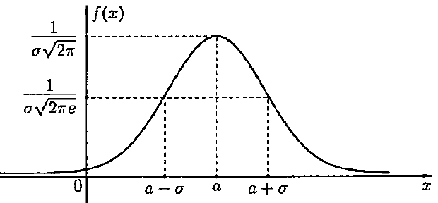
График плотности распределения вероятности нормального закона (нормальная кривая или кривая Гаусса) :

Slide 6
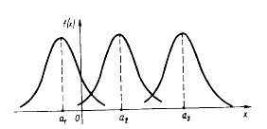
При изменении параметра а форма нормальной кривой не изменяется. В этом случае, если математическое ожидание (параметр а) уменьшилось или увеличилось, график нормальной кривой сдвигается влево или вправо :

Slide 7
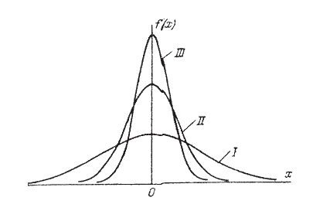
При изменении параметра σ изменяется форма нормальной кривой. Если этот параметр увеличивается, то максимальное значение функции f(x) убывает, и наоборот.

Slide 8
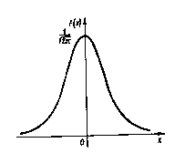
Решение задач можно упростить, если от нормального распределения с произвольными параметрами а и σ перейти к нормальному распределению с параметрами а=0, σ = 1.
Функция плотности нормального распределения f(x) с параметрами а=0, σ =1 называется плотностью стандартной нормальной случайной величины и ее график имеет вид:

Slide 9




Функция плотности и интегральная функция стандартной нормальной СВ будут иметь вид:
Для вычисления вероятности попадания СВ в интервал (a, b) воспользуемся функцией Лапласа:
Перейдем к стандартной нормальной случайной величине :
Тогда
Значения функции Ф(u) необходимо взять из таблицы приложений "Таблица значений функции Ф(х)" .

Slide 10


Вычисление вероятности заданного отклонения
Часто требуется вычислить вероятность того, что отклонение нормально распределенной случайной величины Х по абсолютной величине меньше заданного положительного числа δ , т. е. требуется найти вероятность осуществления неравенства |x —а| < δ.
Заменим это неравенство равносильным ему двойным неравенством:
Тогда получим:
Следовательно вероятность заданного отклонения равна:

Slide 11
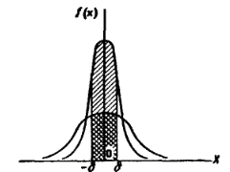
На рисунке наглядно показано, что если две случайные величины нормально распределены и а = 0, то вероятность принять значение, принадлежащее интервалу (- δ , δ),больше у той величины, которая имеет меньшее значение δ. Этот факт полностью соответствует вероятностному смыслу параметра σ.

Slide 12


Правило трех сигм
Преобразуем формулу:
Введем обозначение:
Получим:
Если t=3, то
Вероятность того, что абсолютная величина отклонения превысит утроенное среднее квадратическое отклонение, очень мала, а именно равна 0,0027=1-0,9973. В этом и состоит сущность правила трех сигм:
Если случайная величина распределена нормально, то абсолютная величина ее отклонения от математического ожидания не превосходит утроенного среднего квадратического отклонения.

Slide 13


Числовые характеристики
Математическим ожиданием непрерывной случайной величины Х, возможные значения которой принадлежат отрезку [a,b], называют интеграл:
Дисперсией непрерывной случайной величины называют математическое ожидание квадрата ее отклонения:
Среднее квадратическое отклонение непрерывной случайной величины определяется:

